Slide 1
Analiza statystyczna prawyborów prezydenckich USA 2016
Grupa projektowa Paulina
14-15.03.2020
Gdańsk

Slide 2
Założenia
Baza danych US election (SQLite):
Główne dane statystyczne nt wyborów „primary results”
Dane demograficzne tj. % osób wykształconych, %osób po 65 roku życia, ilość Afroamerykanów oraz mniejszość narodowych
Konieczność wstępnej obróbki danych w zakresie stanu alabama
Wykluczenie z analizy satnów: Colorado, North Dacota oraz Maine
Praca na agregatach : analiza ilościowa wygranych danej partii (nie konkretnego kandydata) względem hrabstw ( jako minimalne elementy terytorialne)
Analiza korelacji:
Wykształcenie a wyniki wyborów w hrabstwach
Przychód na osobę a wyniki wyborów w hrabstwach
Struktura wieku a wyniki wyborów w hrabstwach
Poziom firm niezwiązanych z rolnictwem a wyniki wyborów w hrabstwach

Slide 3
Podstawowe dane statystyczne
Ilość stanów 49
Ilość hrabstw 4 216
Ilość głosujących 24 611
Ilość kandydatów 16
Udział Amerykan którzy wziął udział w prawyborach prezydenckich 2016
Kto wygrał :Republikanie (29 098 686 suma głosów republikanów vs 27 660 501 suma głosów demokratów)
Najlepszy Demokrata
Najlepszy Republikanin

Slide 4

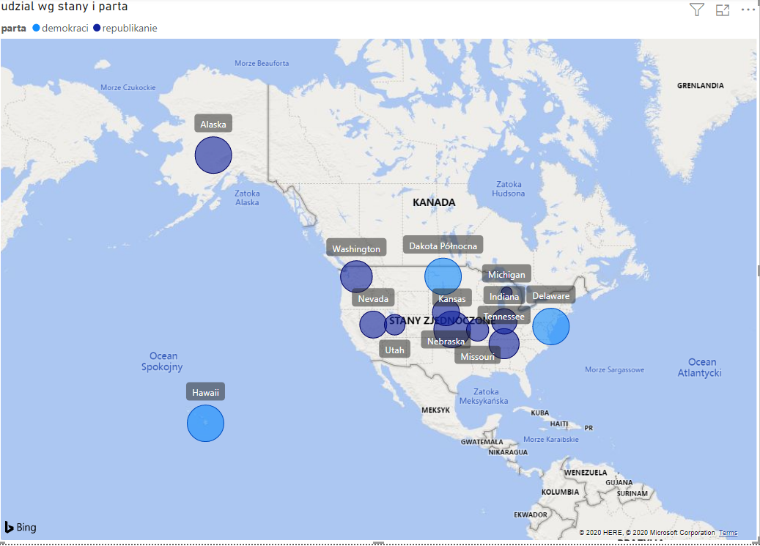
Podstawowe dane statystyczne
stany | parta | udzial
Delaware | demokraci | 100%
Hawaii | demokraci | 100%
North Dacota | demokraci | 100%
Alaska | republikanie | 100%
Kansas | republikanie | 100%
Indiana | republikanie | 93%
Michigan | republikanie | 84%
Missouri | republikanie | 91%
Nebraska | republikanie | 94%
Nevada | republikanie | 94%
Tennessee | republikanie | 96%
Utah | republikanie | 90%
Washington | republikanie | 97%

Slide 5
Wyniki analizy – wpływ rasy na wybory
Rasa/narodowość | demokraci | republikanie
biali | 531 | 2140
czarni | 63 | 43
Ludność etniczna | 9 | 9
Azjaci | 1 | 0
Hawajczycy | 0 | 0
Latynosi | 1 | 0
Siła zmiennej jako predykator (iv):
Która z grup najsilniejsza (iv/woe)
Dodatkowo:
analiza osób urodzonych za granicą jest średnim predyktorem (IV=0,17)
Analiza czarnoskórych lub Afroamerykanów jest silnym predyktorem (IV=0,39)
Notes:
Ludność etniczna: w stanie Południowa Dakota Indianie uzyskali przewagę aż w 5 hrabstwach nad innymi. W pozostałych 4ch stanach po 1dnym hrabstwie
Azjaci: na Hawjach w hrabstwie Honolulu
Latynosi (w tym Hiszpanie): w NY hrabstwo Bronx

Slide 6
Wyniki analizy-wpływ posiadanej nieruchomości na wybory
Odsetek właścicieli domów | demokraci | republikanie
<=60% | x
>60% |  | x
Siła zmiennej jako predykator (iv): 0,46
Która z grup najsilniejsza (iv/woe)
Dodatkowo:
analiza dochodu na osobę
Notes:
Taka zależność najprawdopodobniej wynika z programu wyborczego republikanów tj. obniżenia podatków.
W YSA podatek katastralny jest wysoki i liczony od wartości nieruchomości

Slide 7
wnioski

